Slide 1
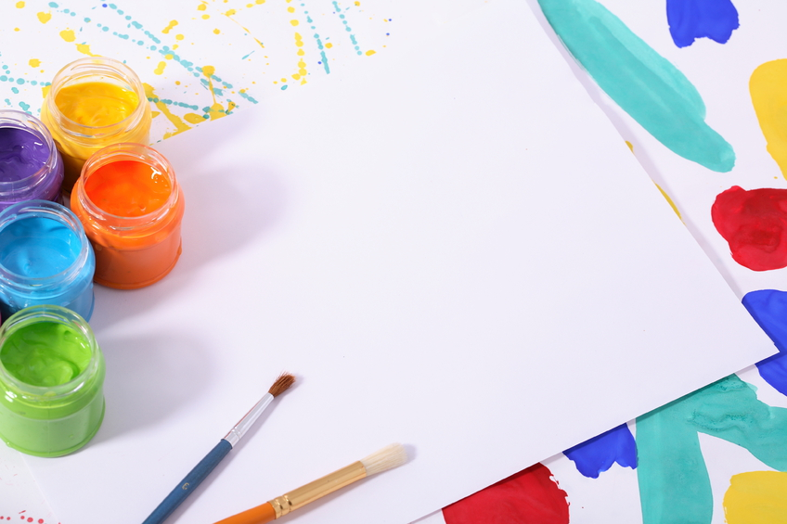
Использование нетрадиционных техник рисования в Изобразительной деятельности детей.
подготовили:
Воспитатель Вялкина Лена Викторовна
Воспитатель Ульева Татьяна Анатольевна

Slide 2
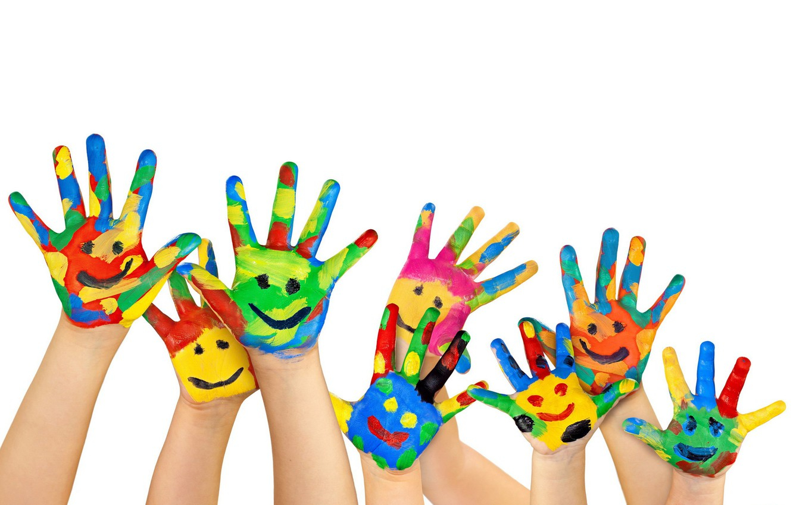
Цель: -Формирование исследовательского типа мышления через нетрадиционные техники рисования.

Slide 3
Задачи: 1.Формирование представлений о нетрадиционных техниках рисования.
2.Формирование способности к самостоятельному поиску методов и приемов, способов выполнения.
3.Овладение основами, умениями работы различными нетрадиционными видами рисования, формирование способности к творческому раскрытию, самостоятельности, саморазвитию.
4.Обогащение знаний детей через изучение нетрадиционных техник рисования.
5.Овладение умениями применять в дальнейшей жизни полученные знания.

Slide 4
Нетрадиционные техники рисования- это толчок к развитию воображения, творчества, проявлению самостоятельности, инициативы, выражения индивидуальности.

Slide 5
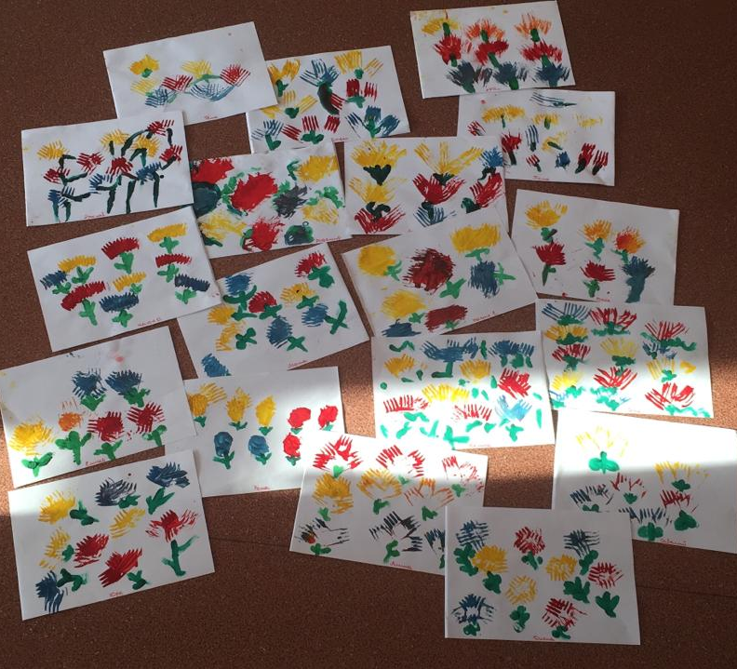
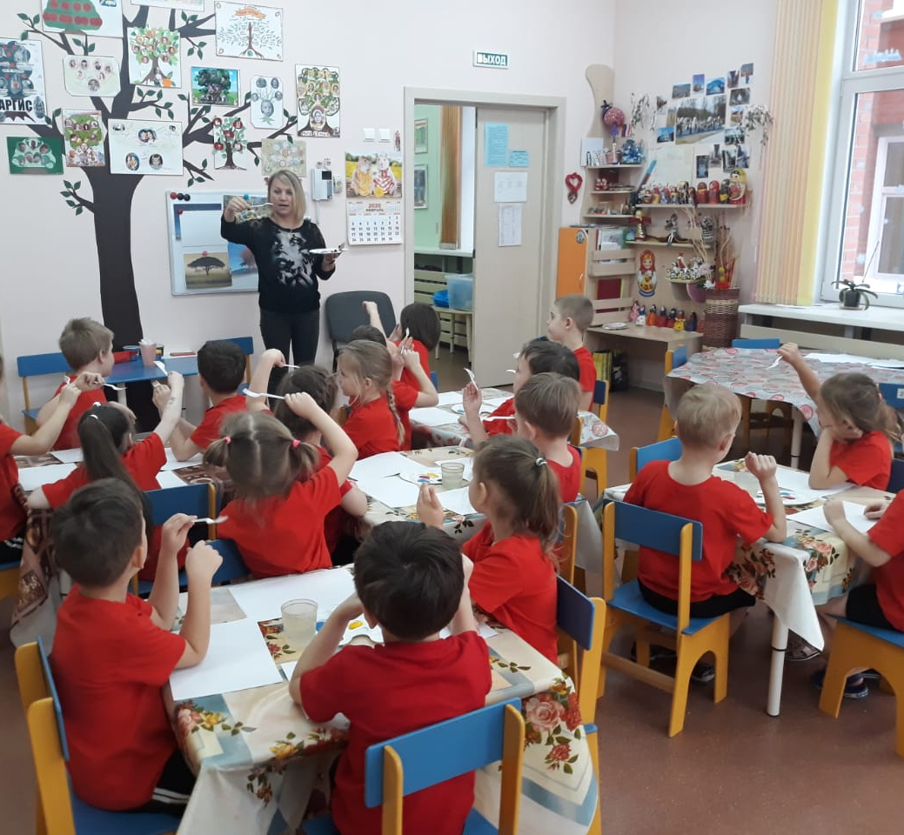
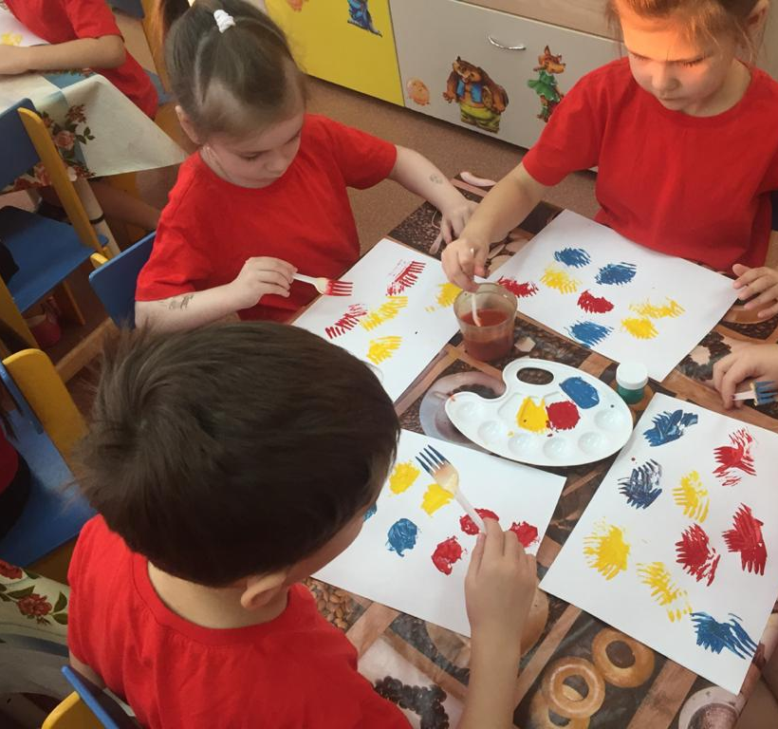
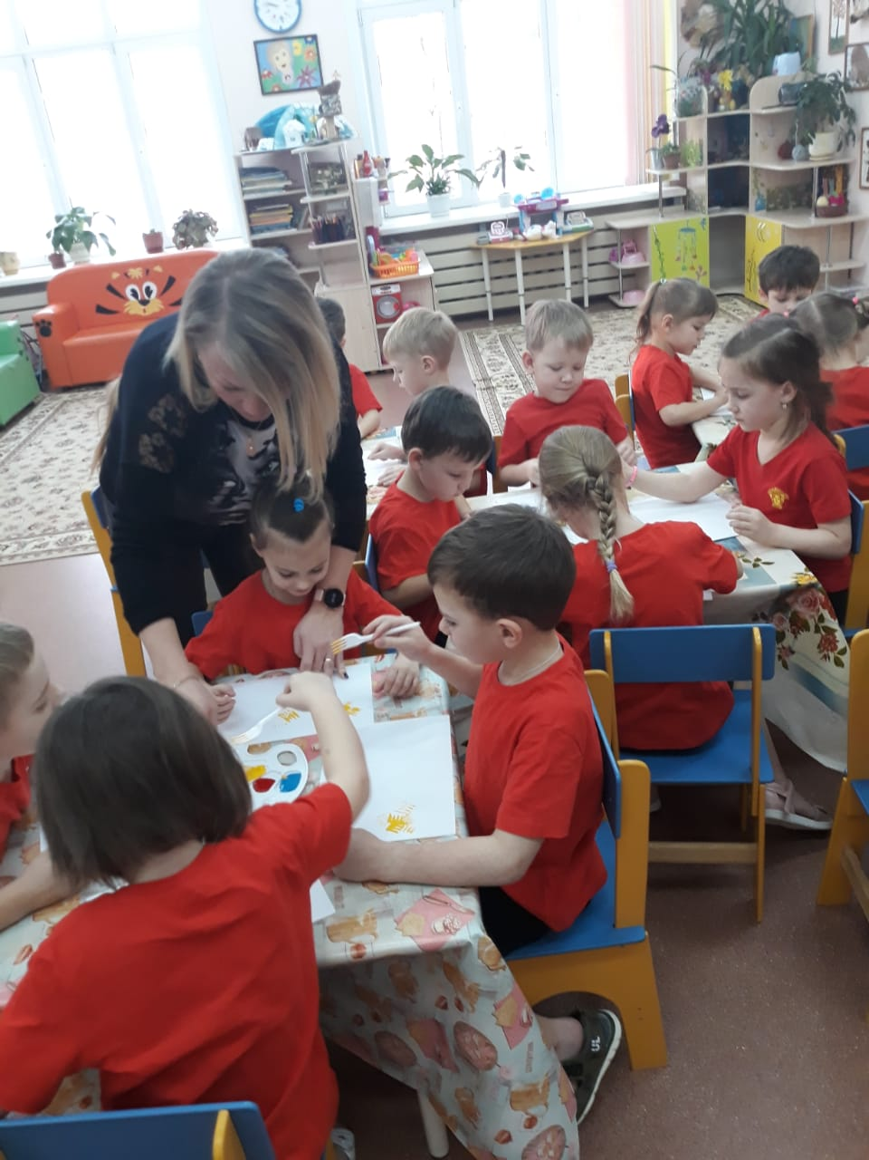
Рисование пластиковыми вилками "Фантастические цветы"

Slide 6
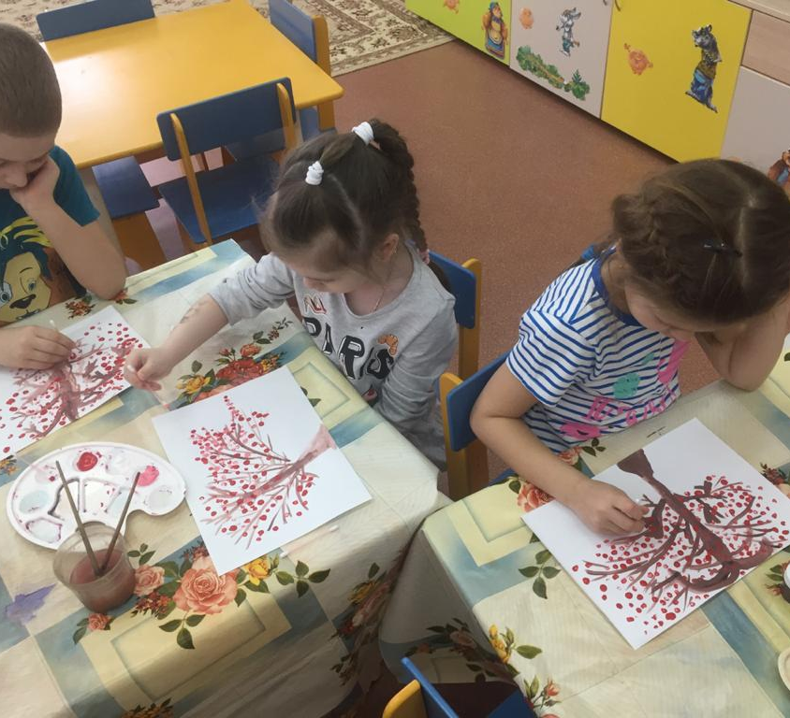
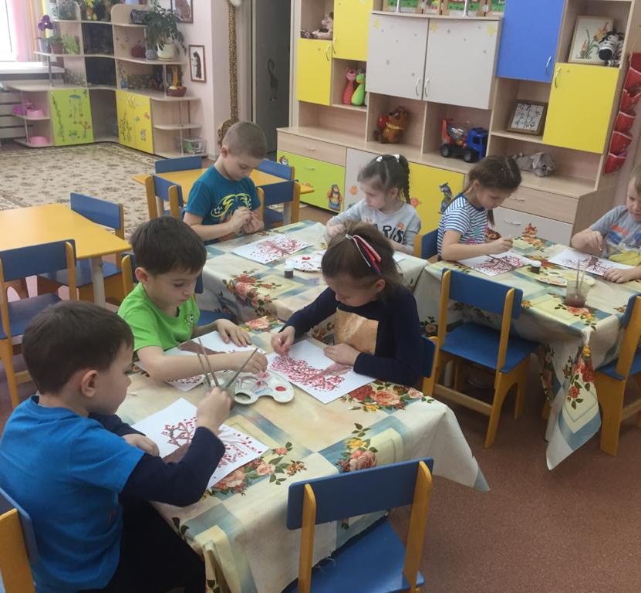
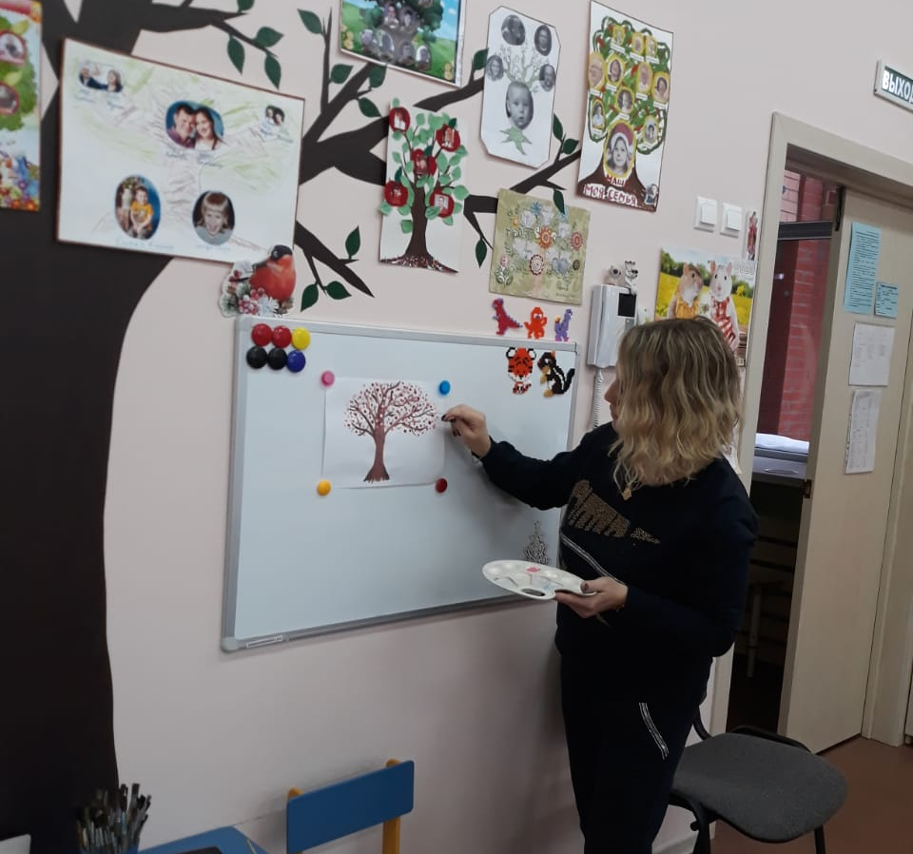
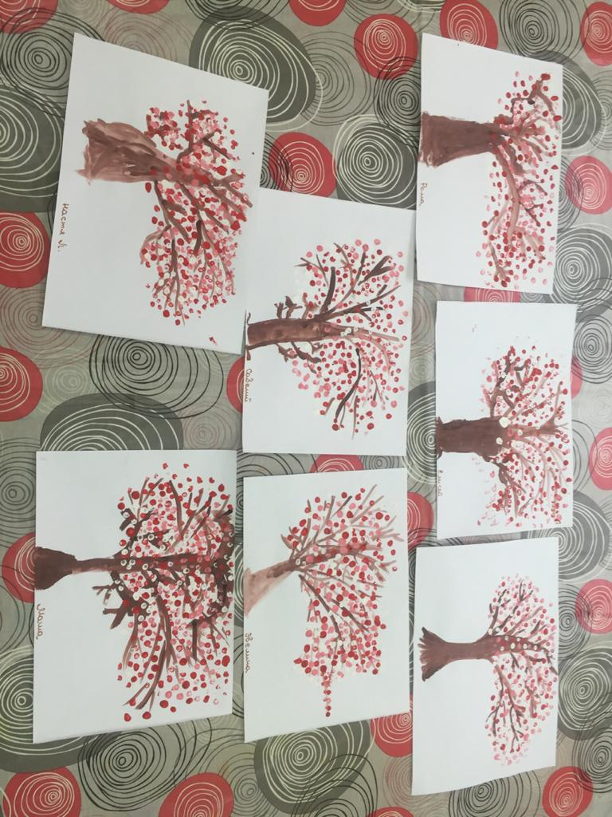
Рисование ватными палочками

Slide 7
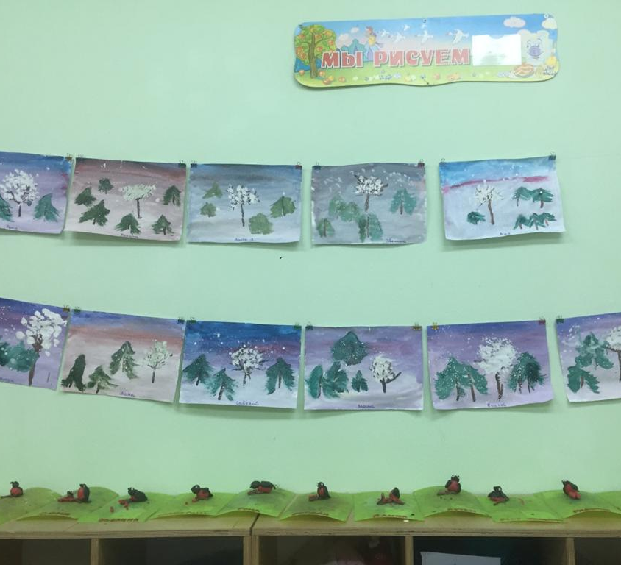
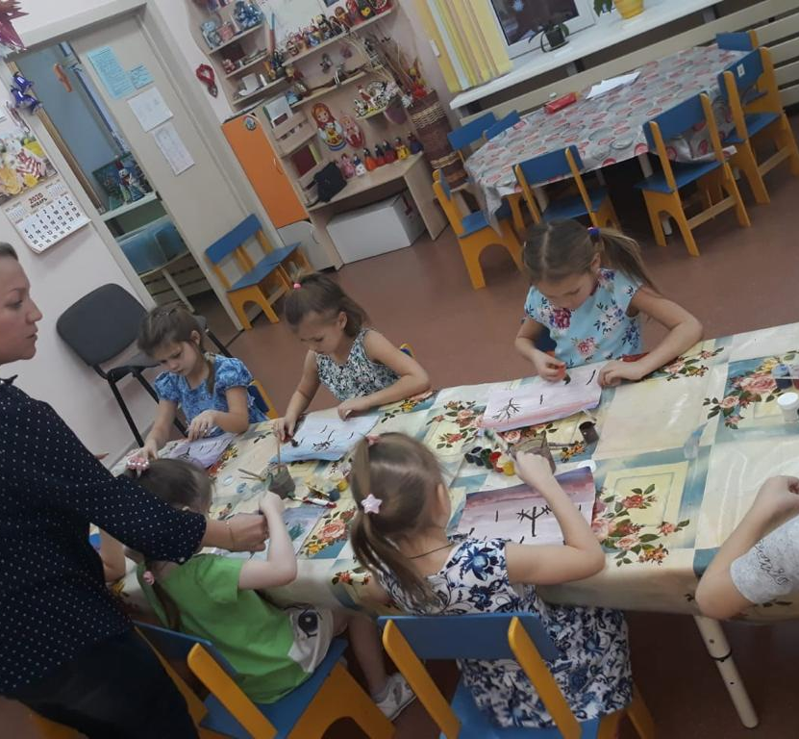
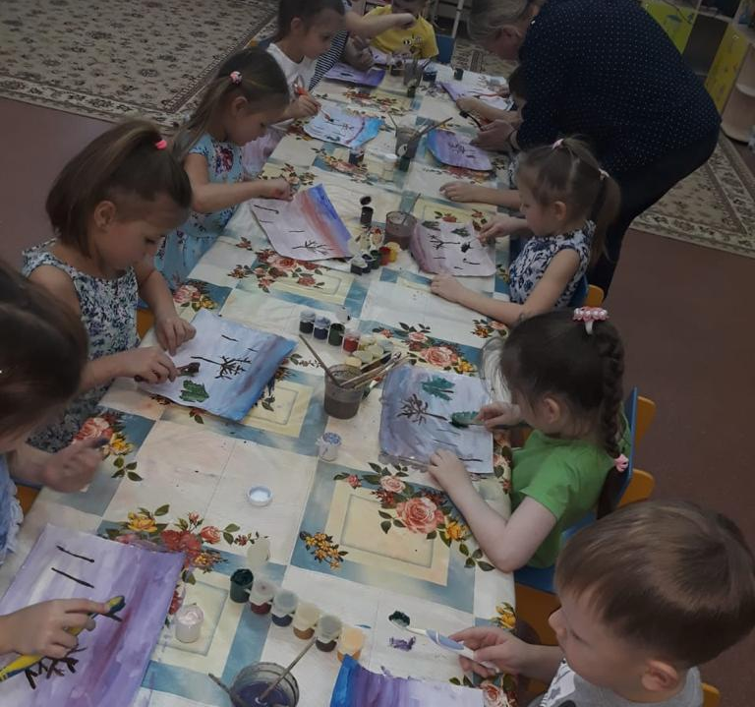
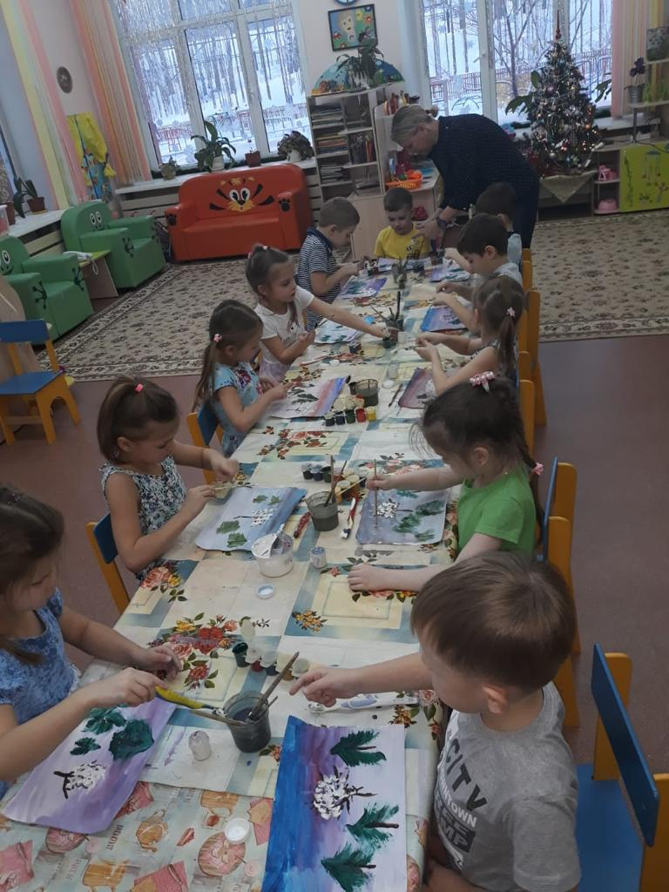
Рисование зубными щетками

Slide 8
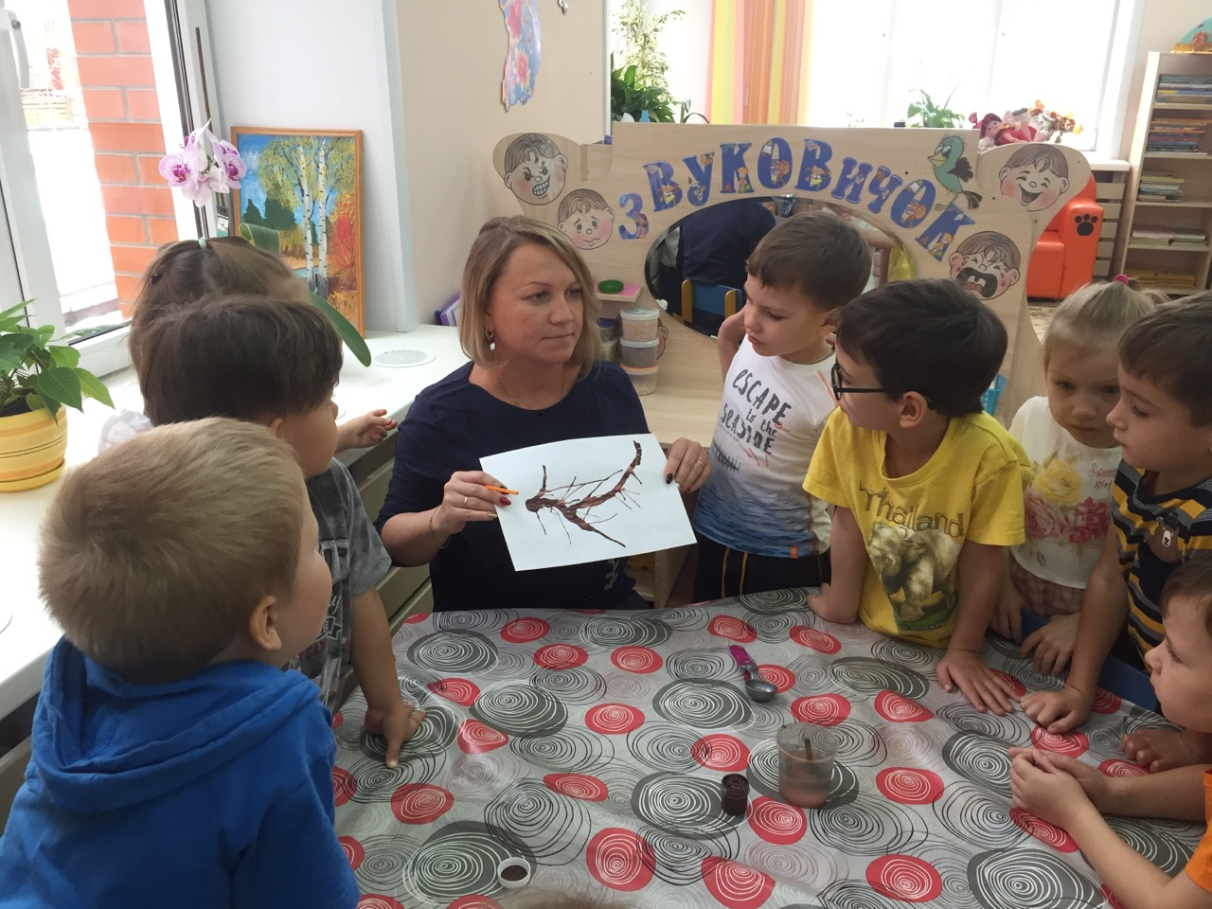
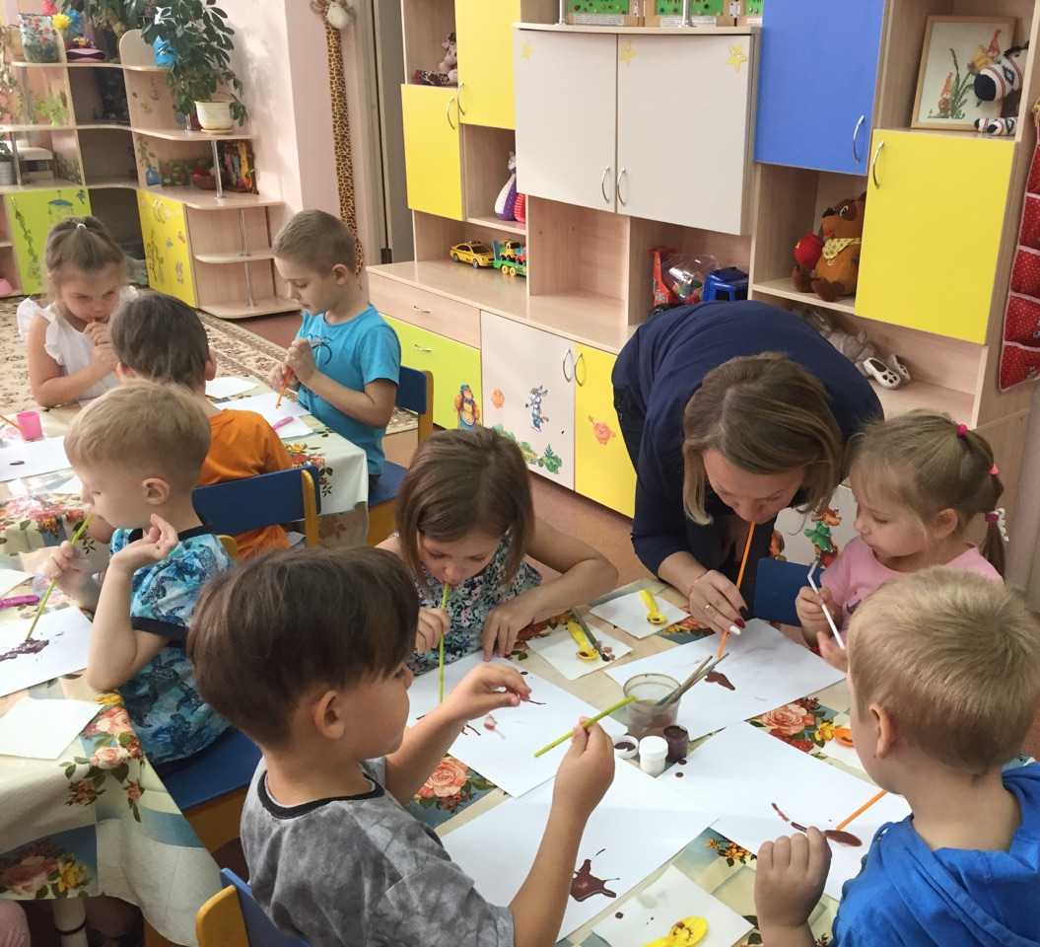
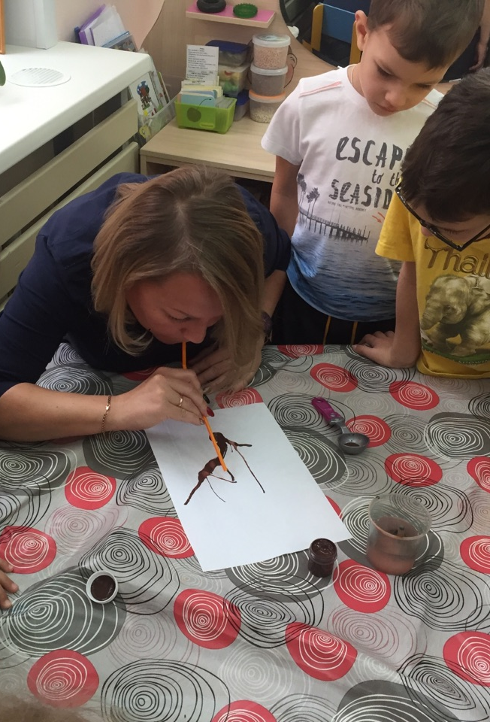
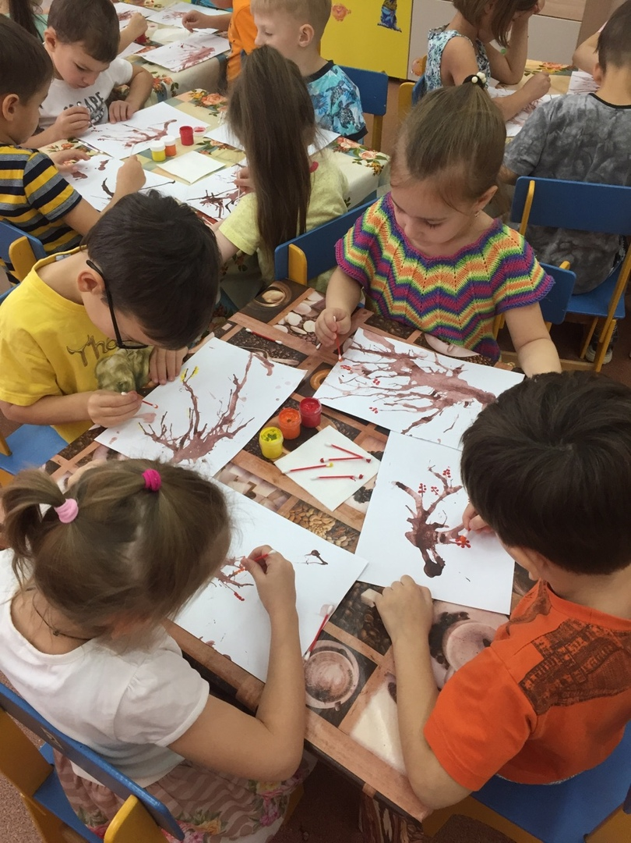
Кляксография

Slide 9
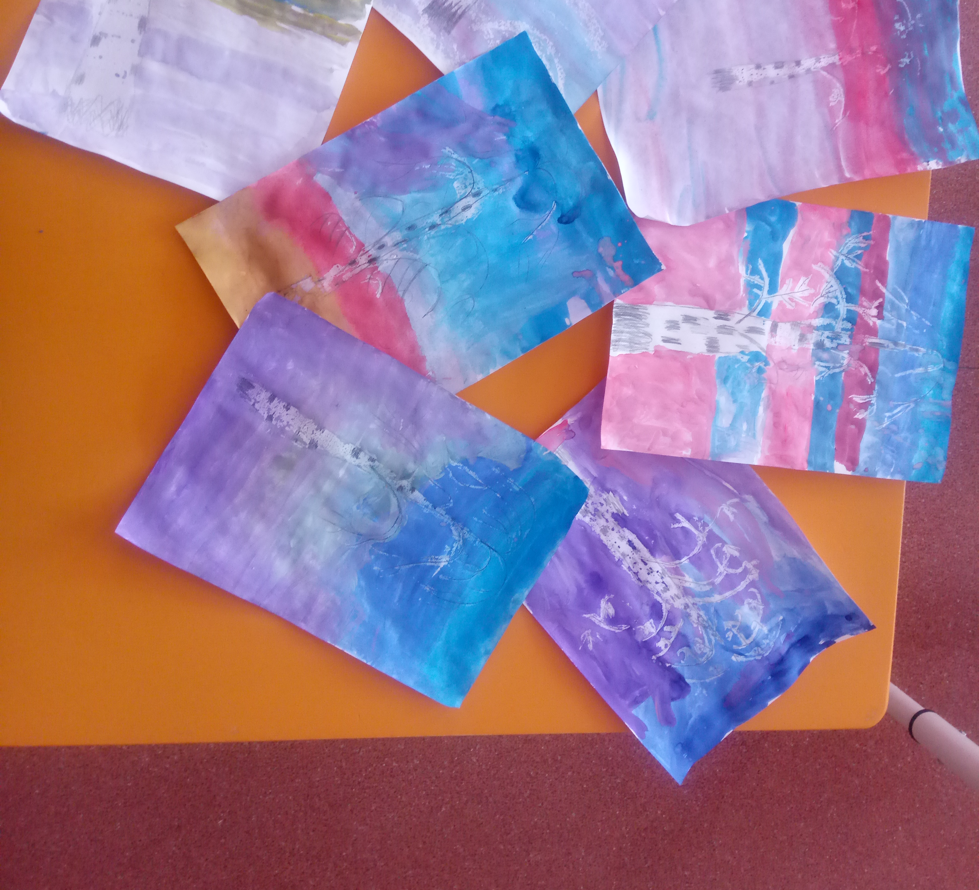
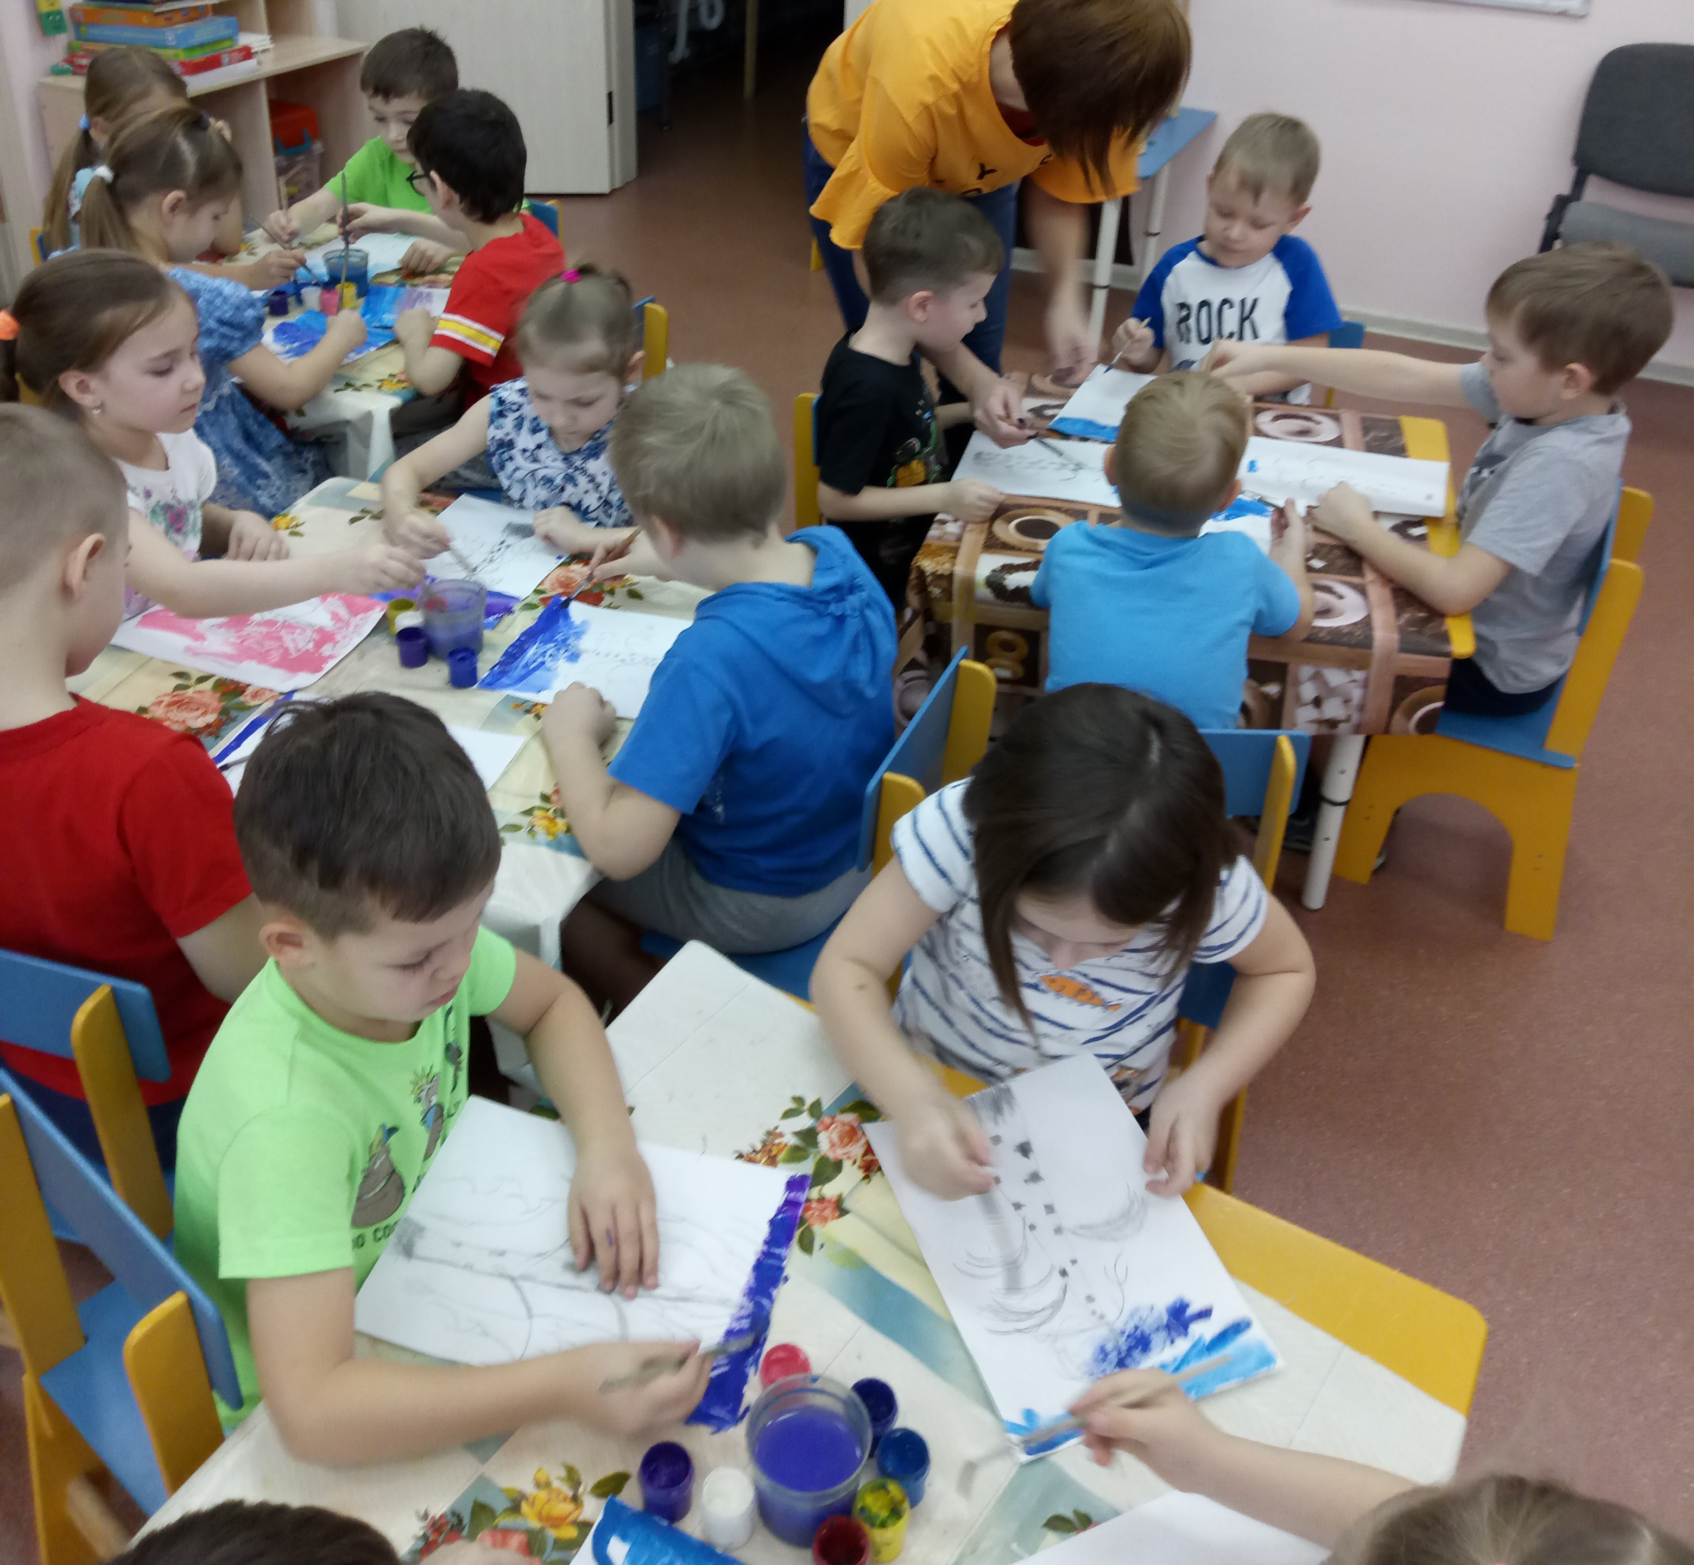
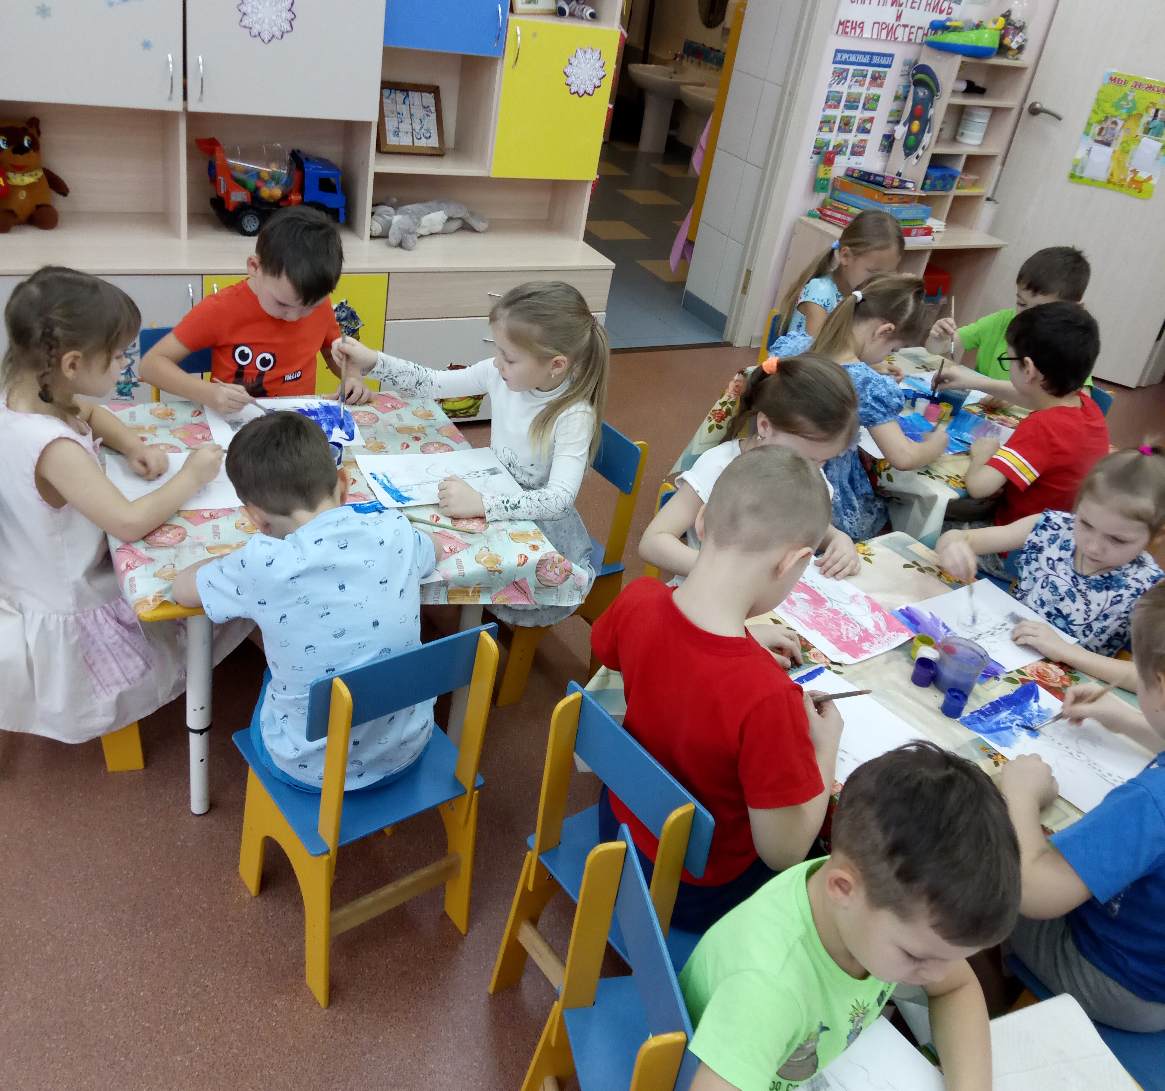
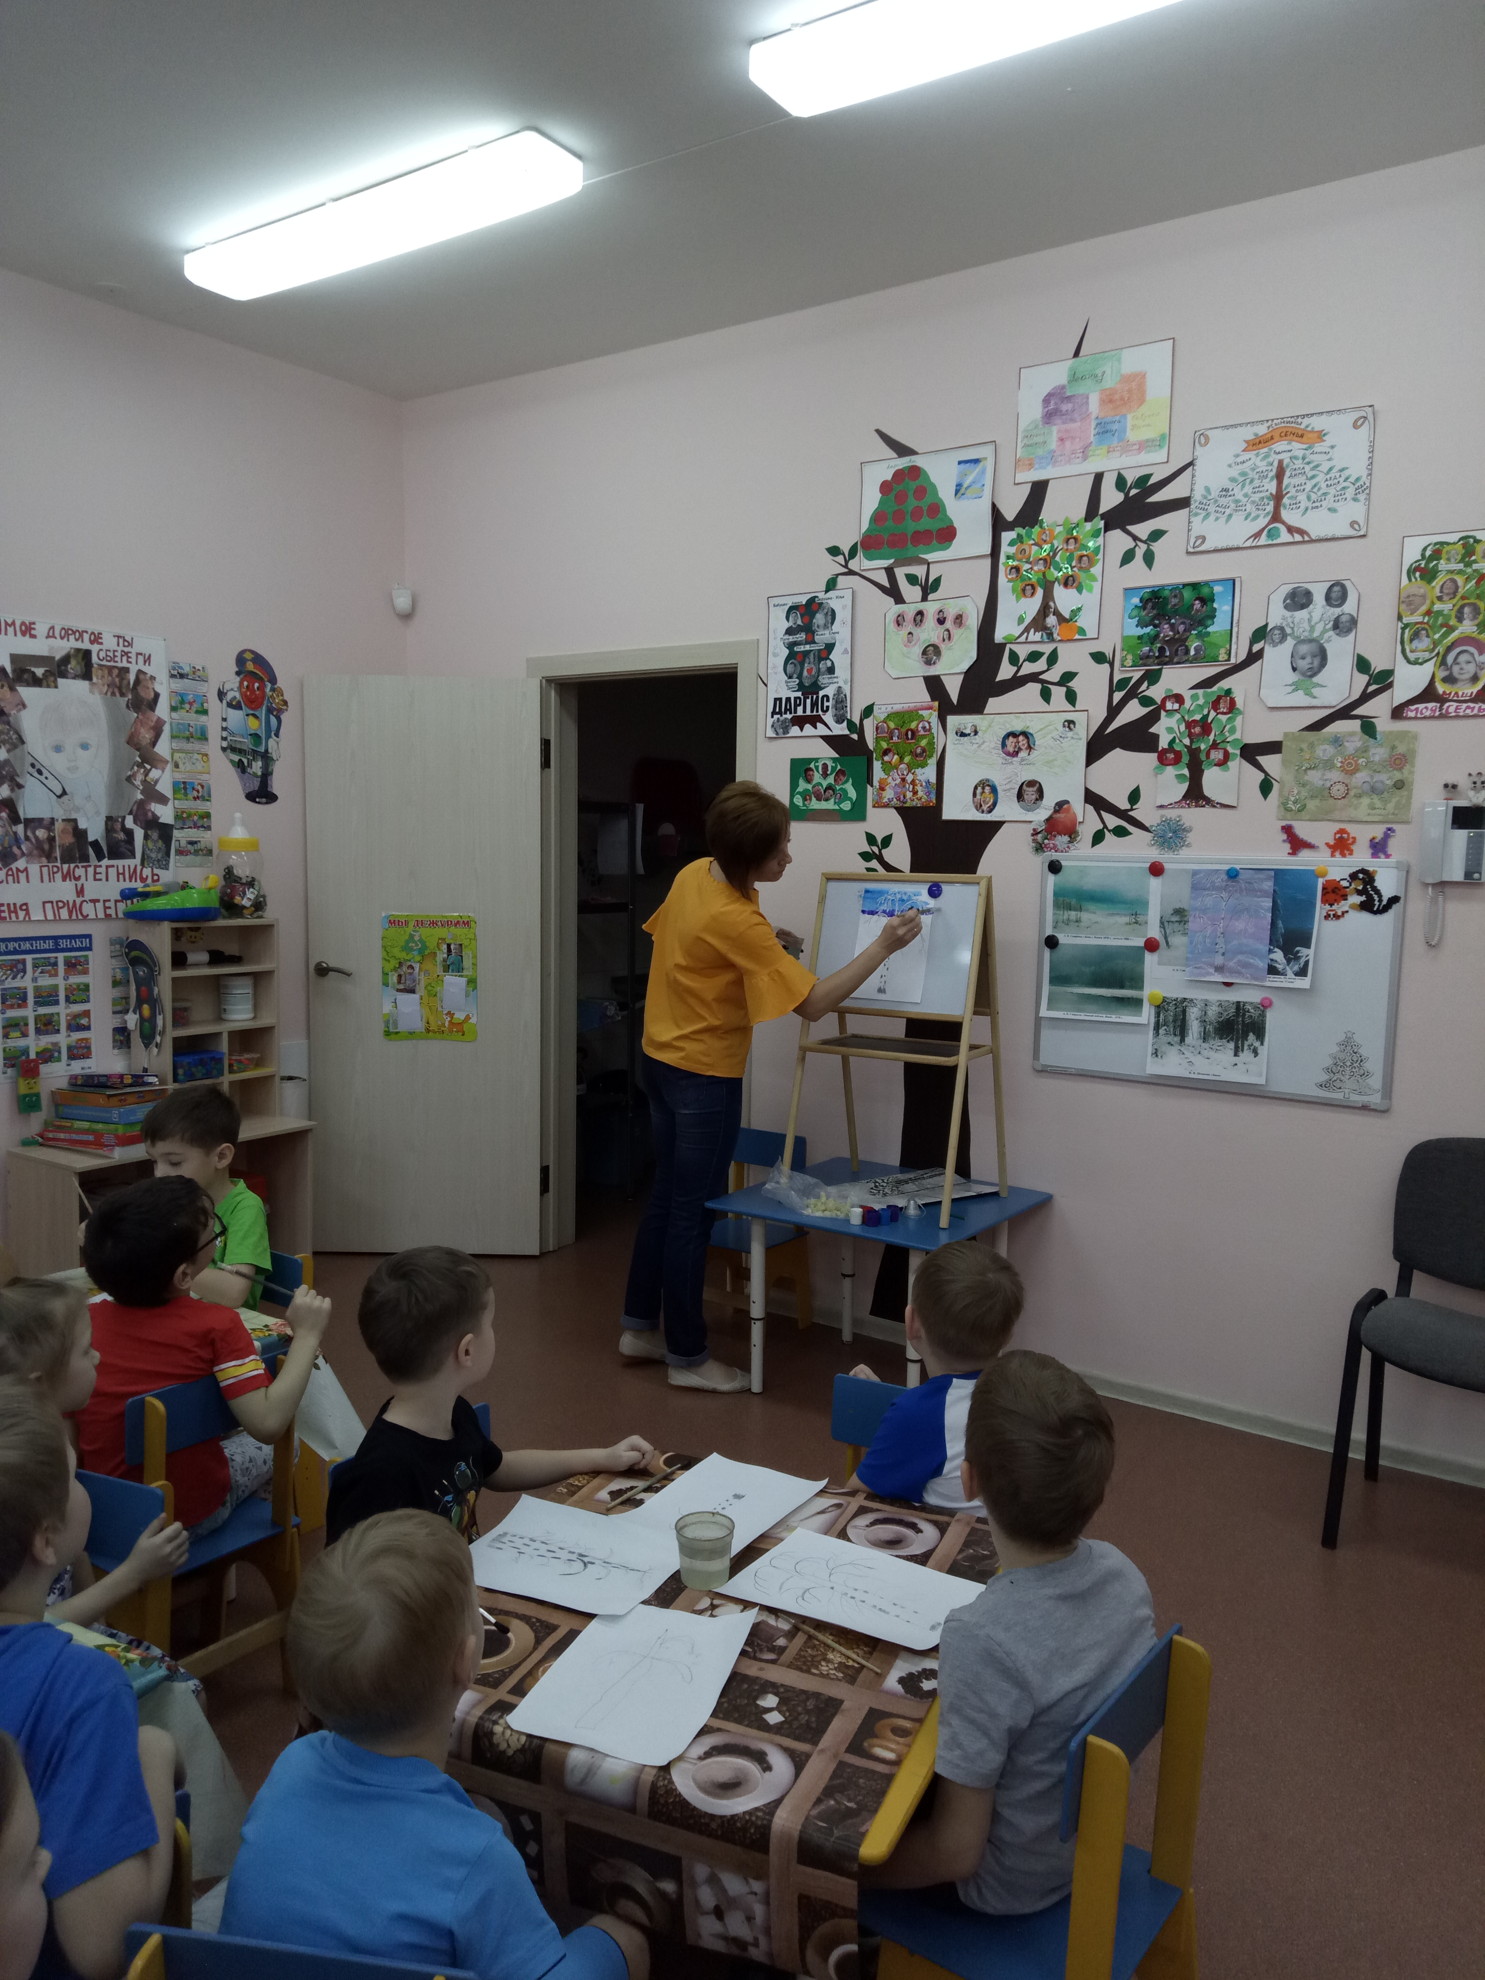
Рисование воском

Slide 10
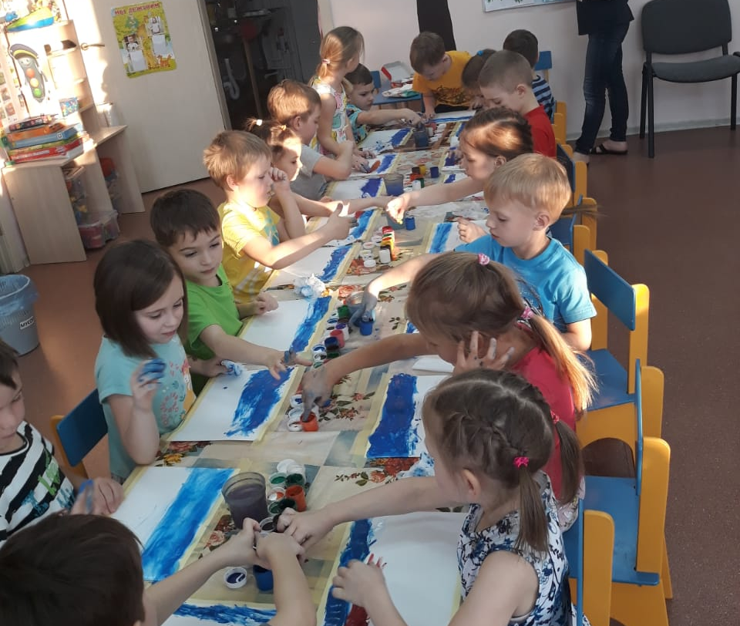
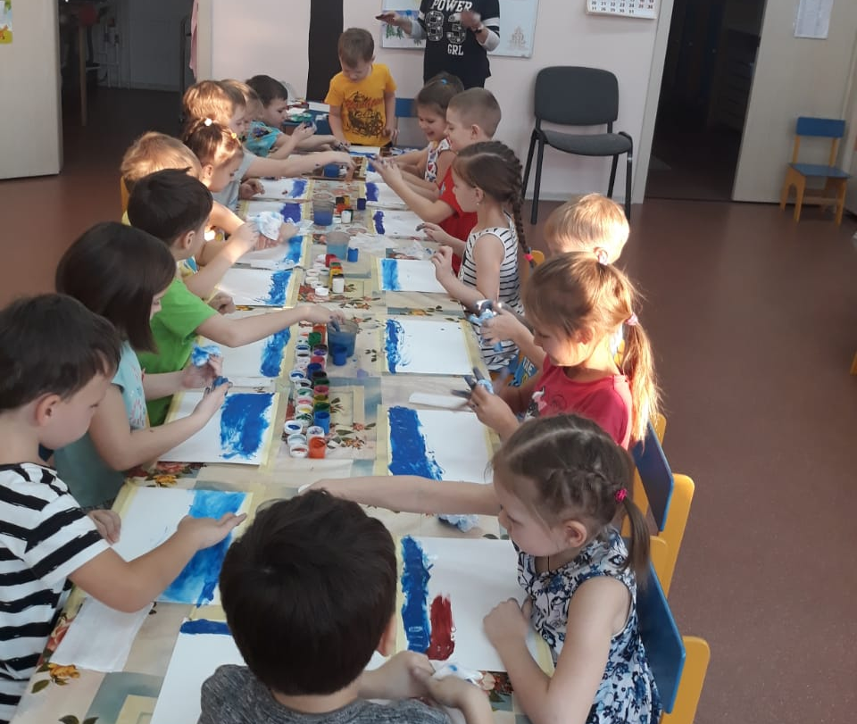
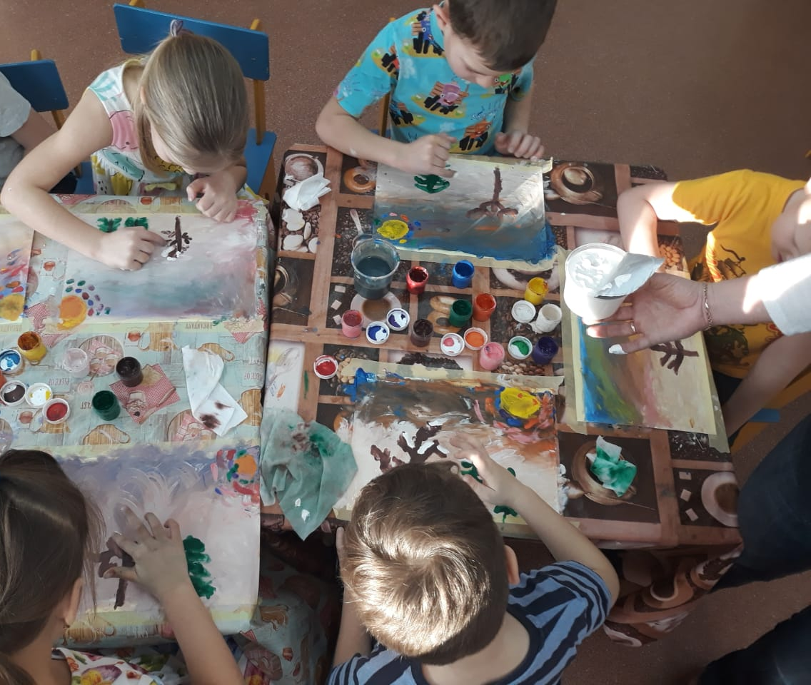
Рисование пальчиками

Slide 11
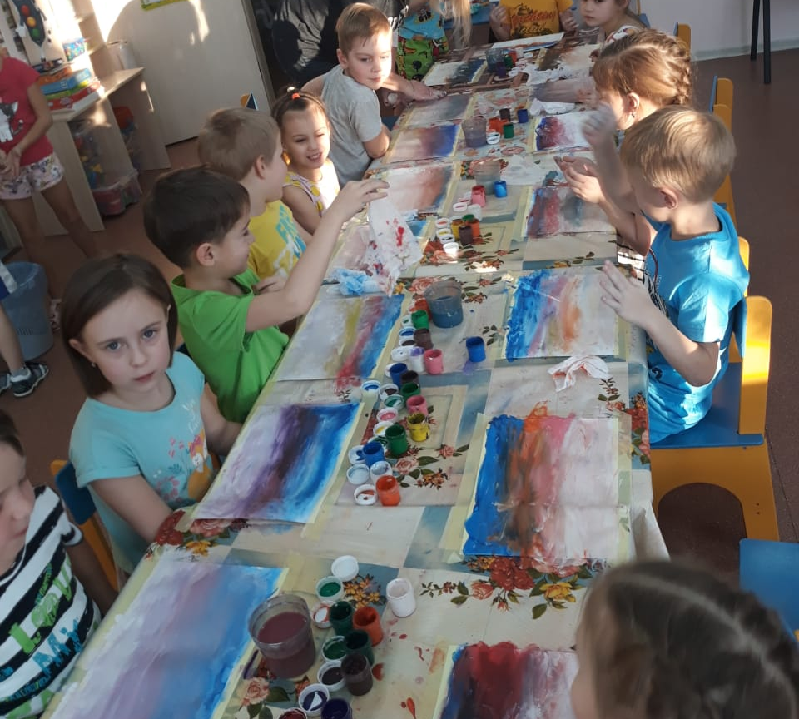
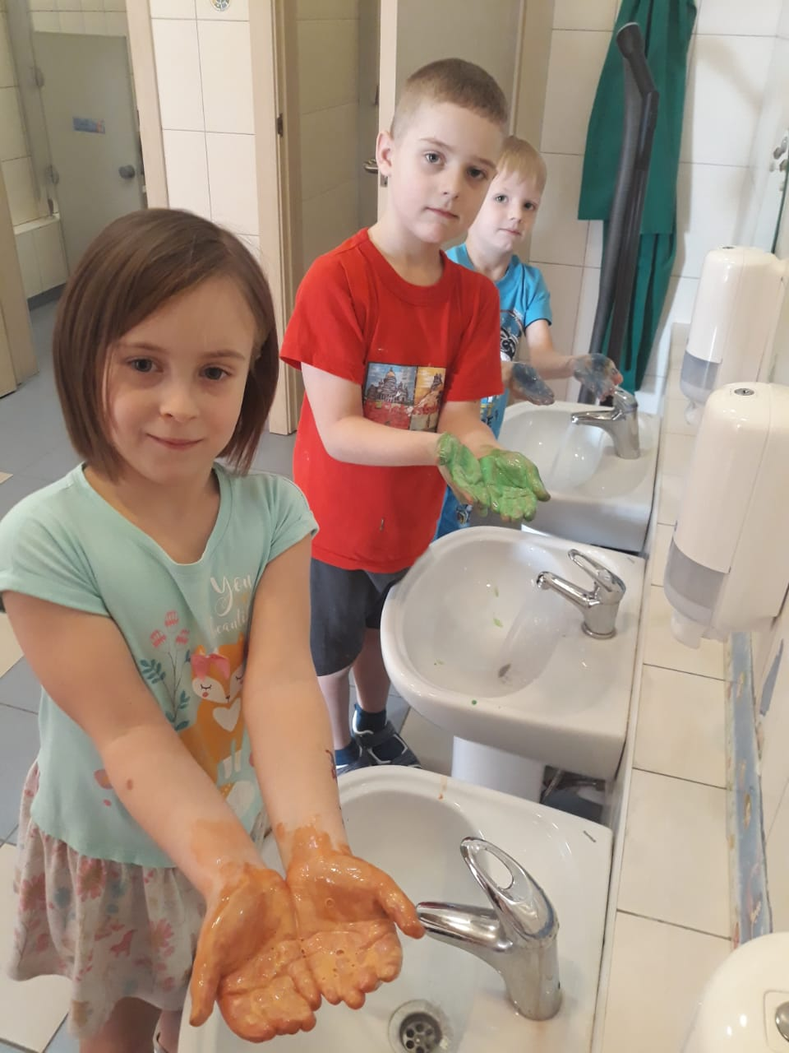
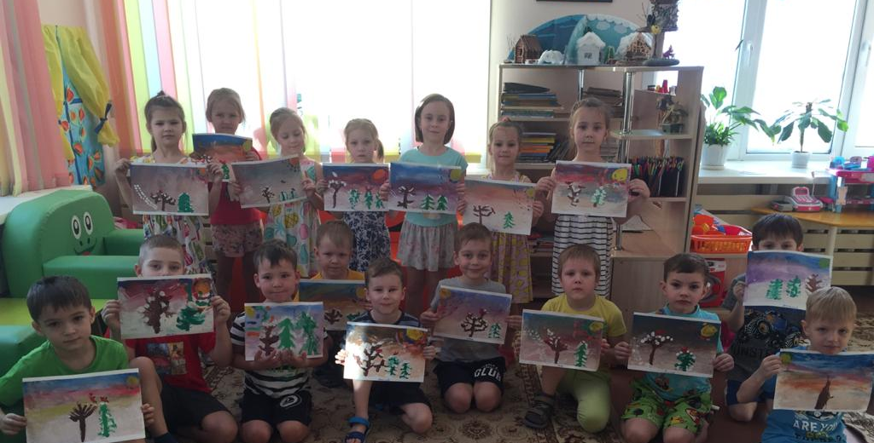
Цветная пена!!!

Slide 12
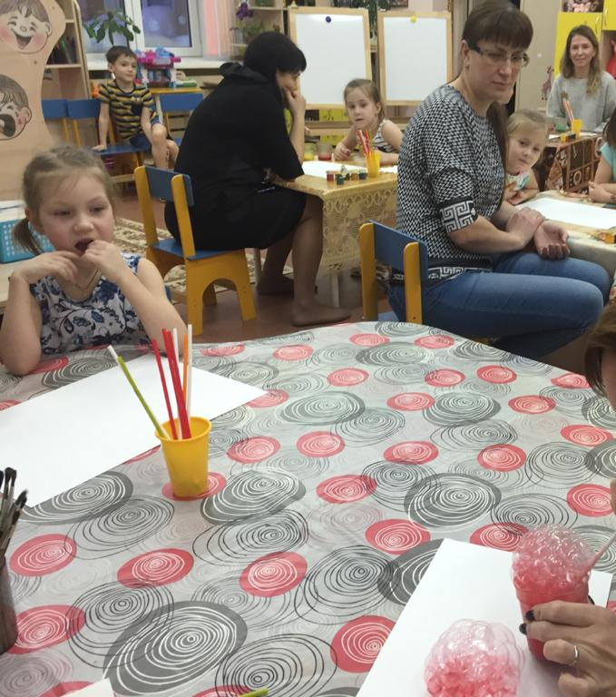
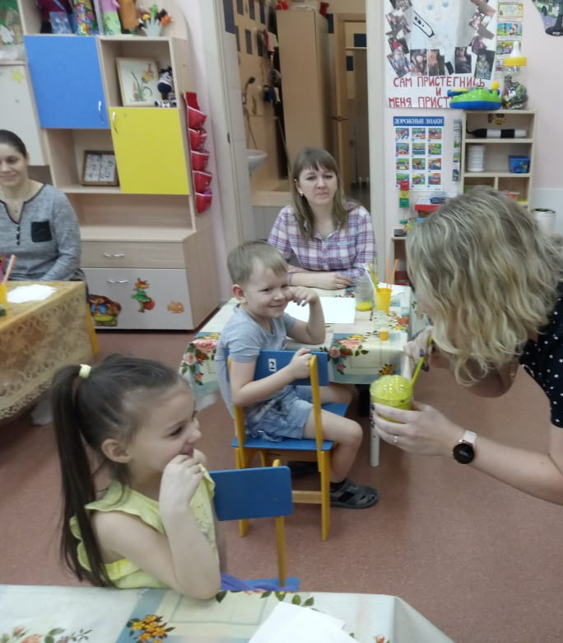
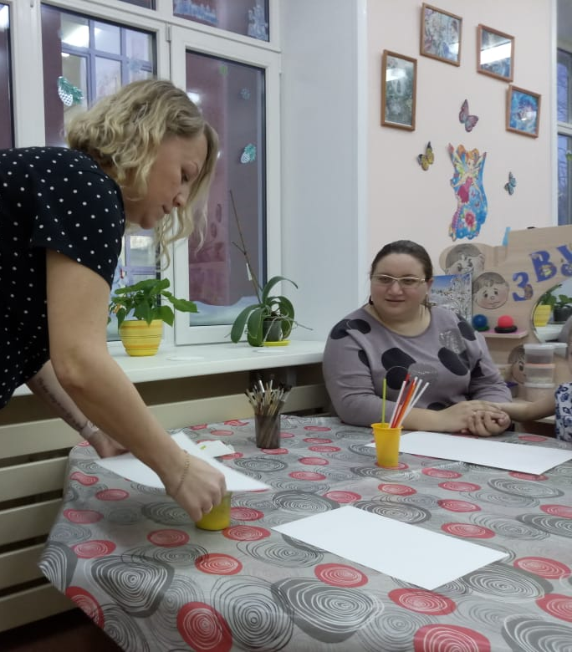
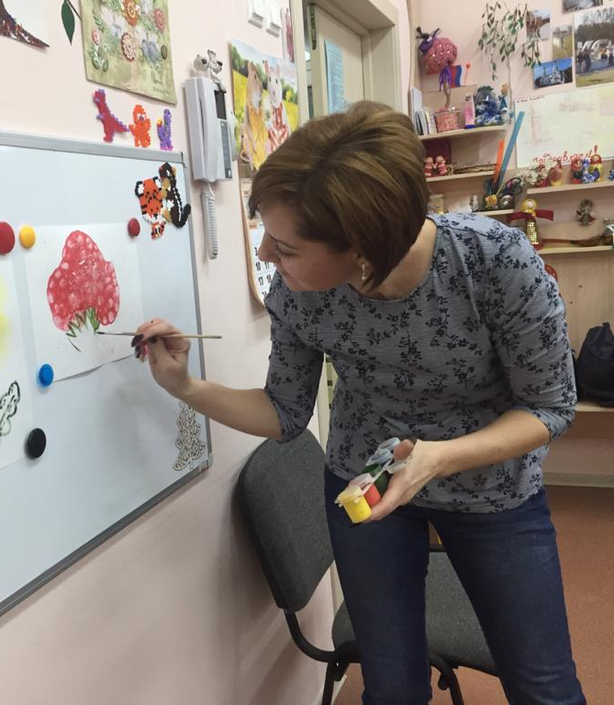
Рисование мыльными пузырями

Slide 13
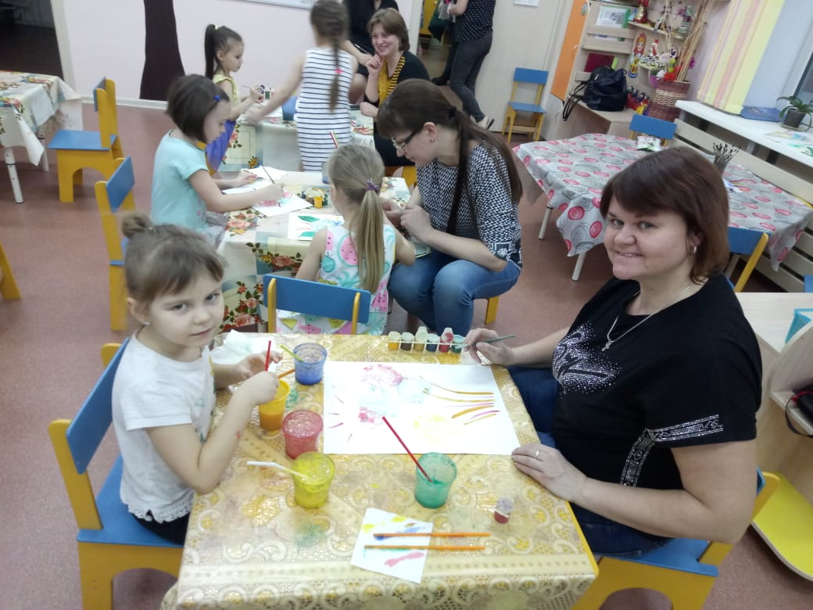
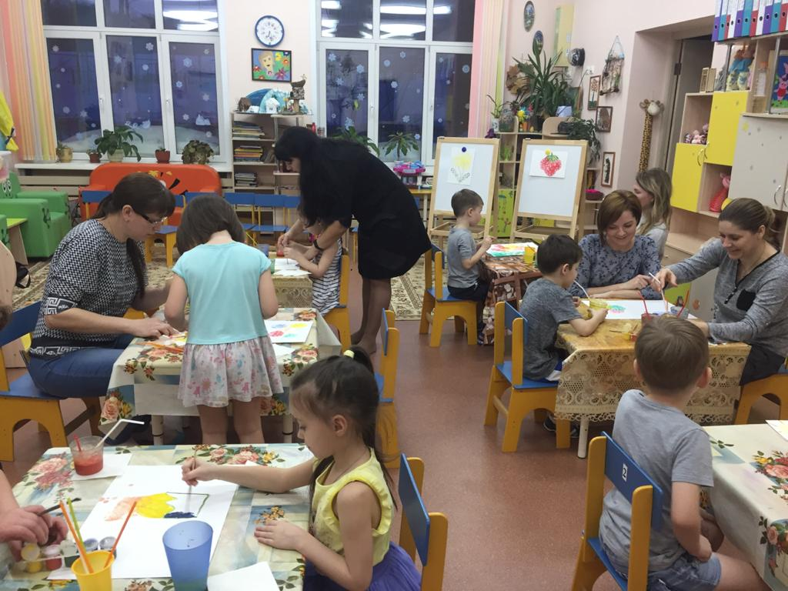
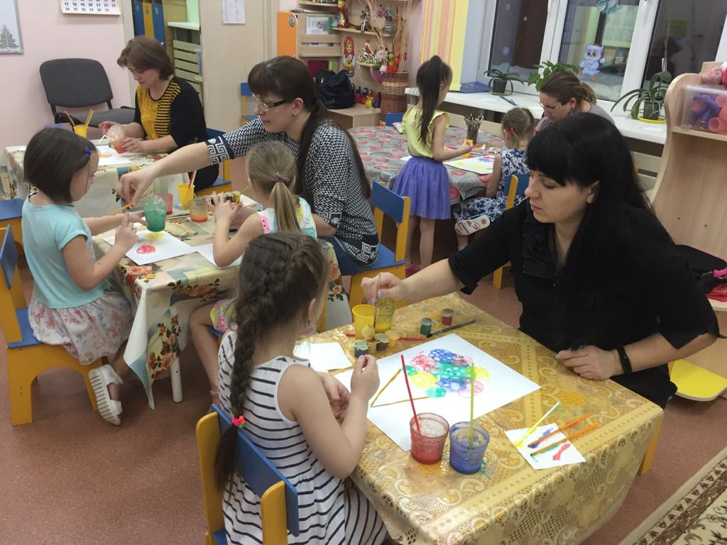
Мастер-класс с родителями и детьми

Slide 14
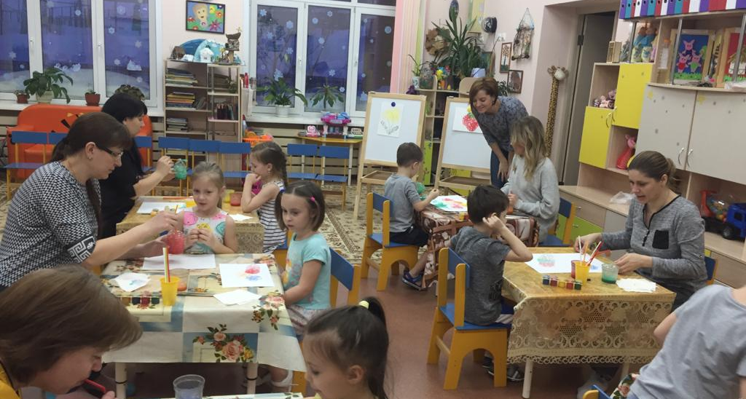
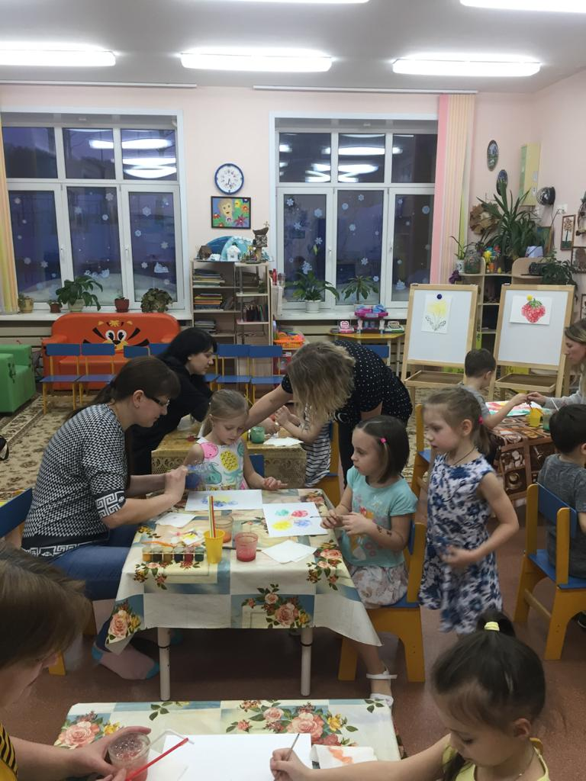
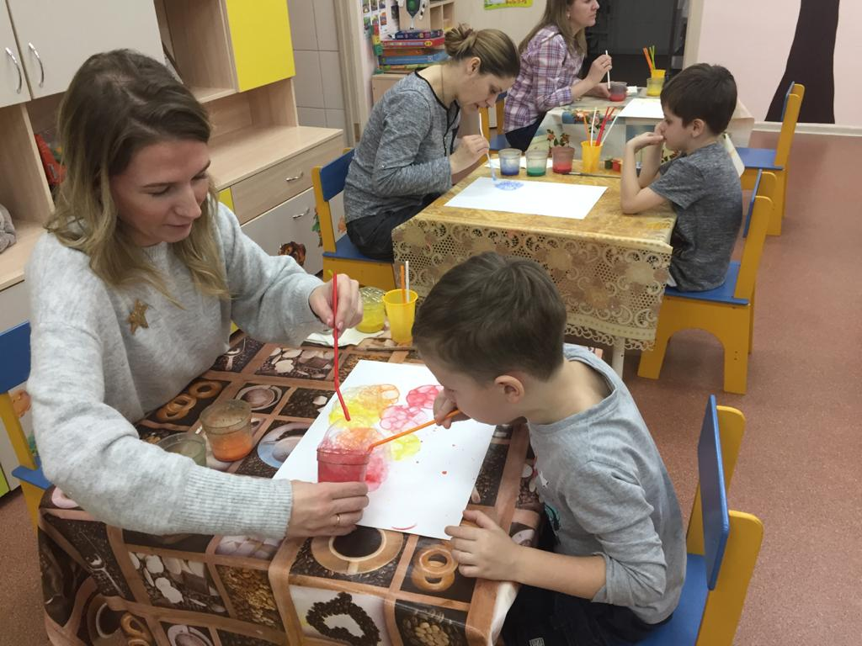
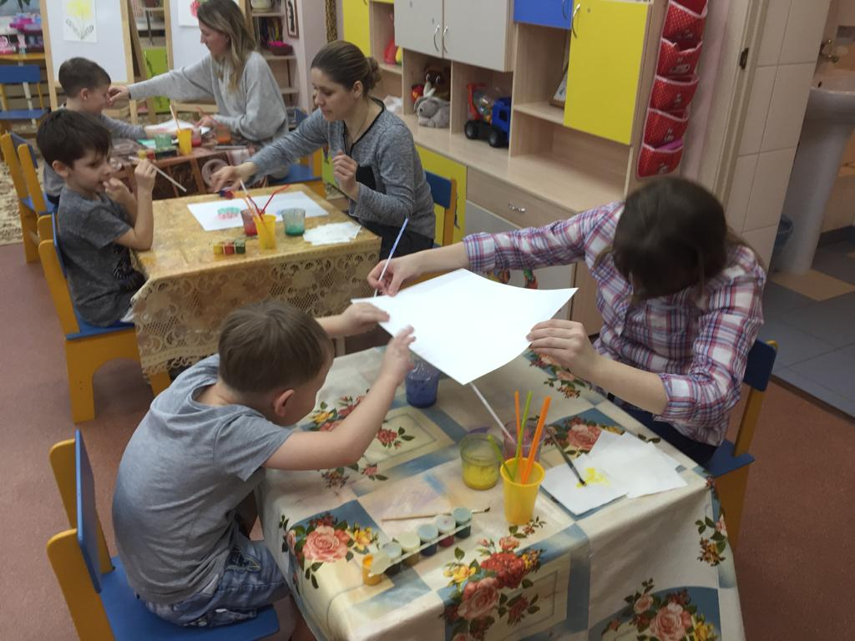

Slide 15
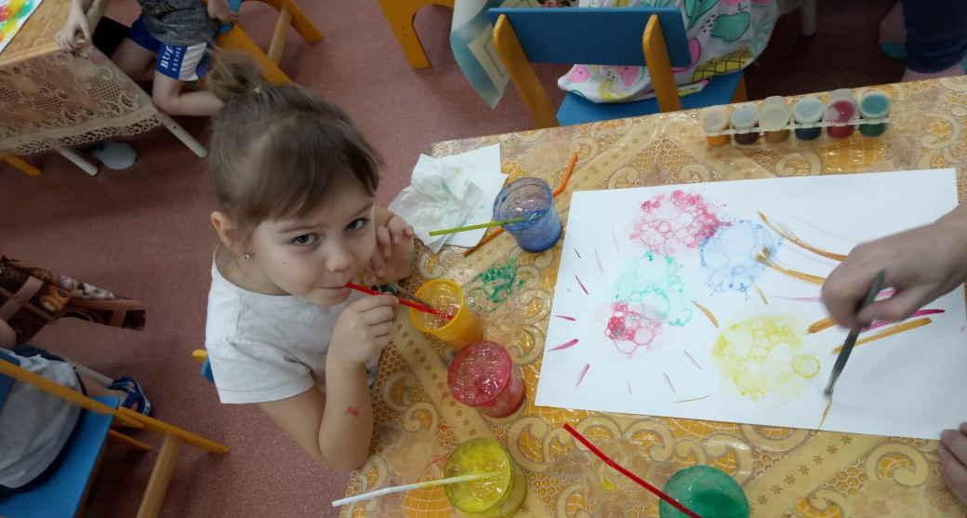
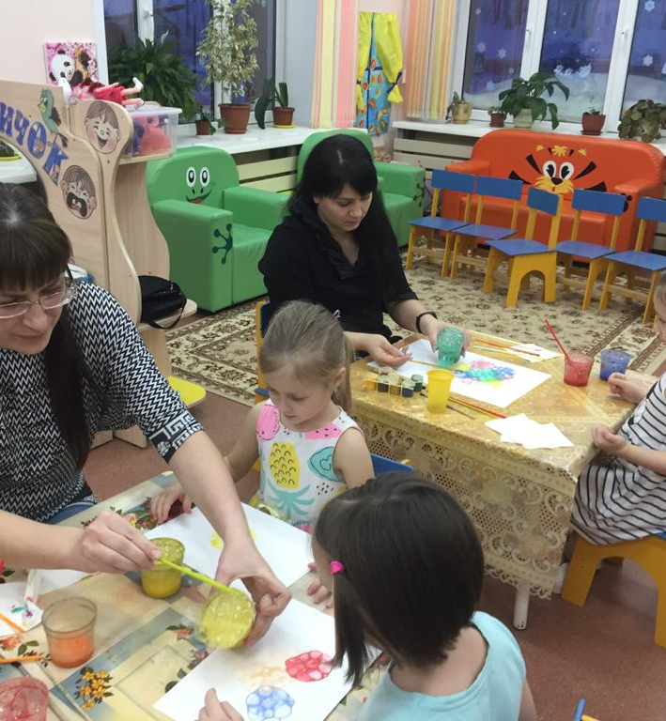
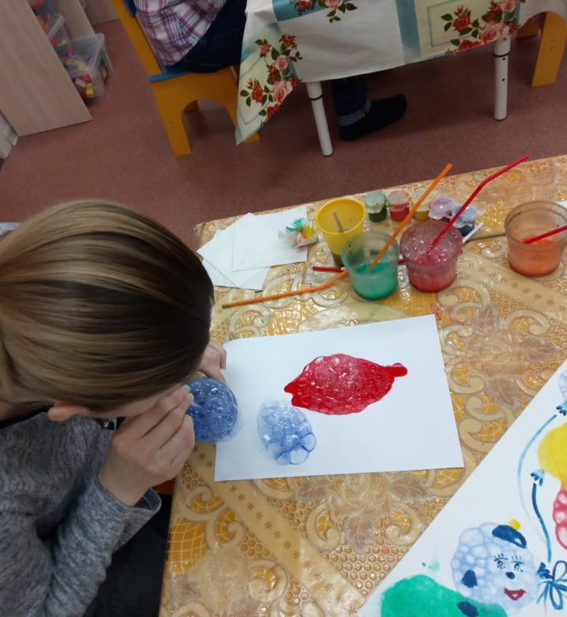
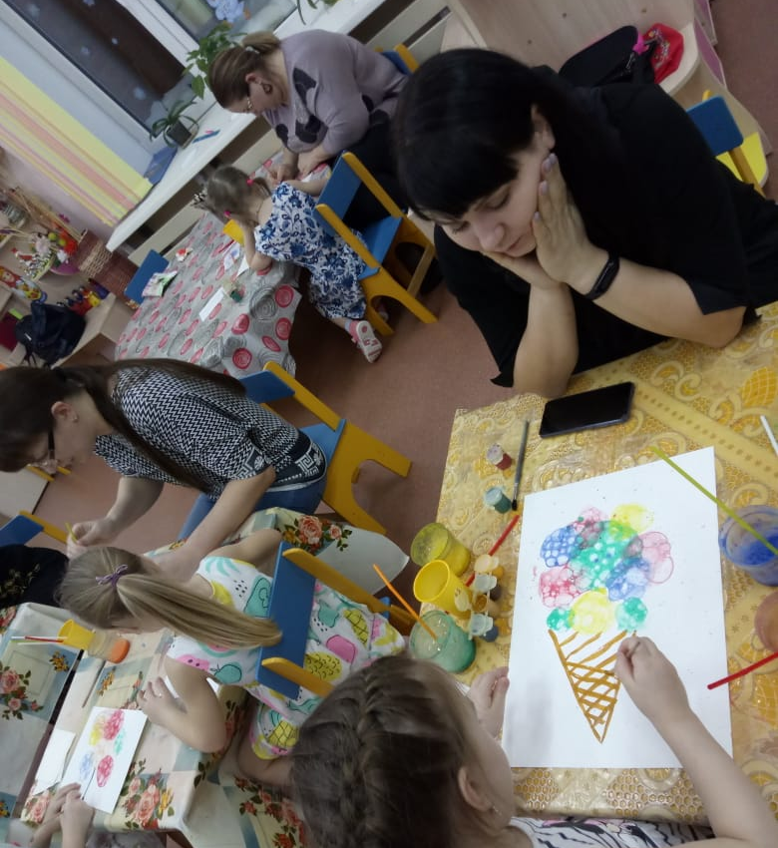

Slide 16
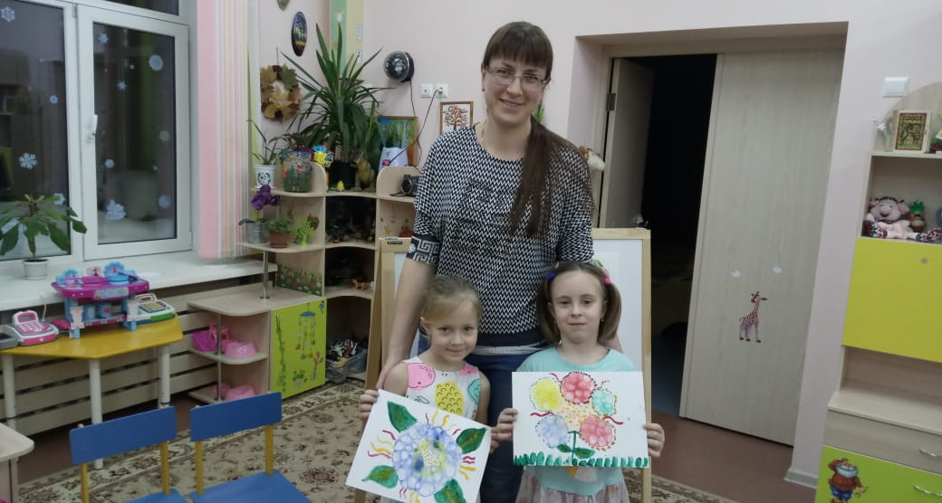
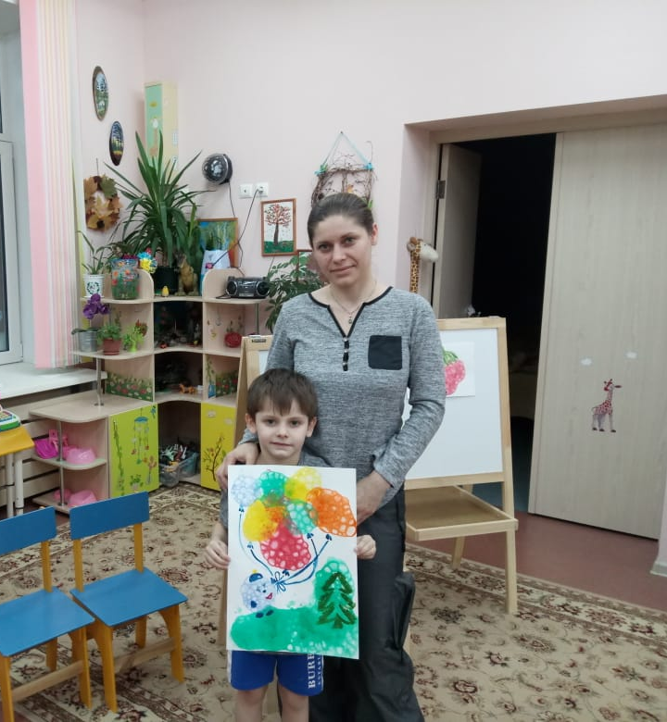
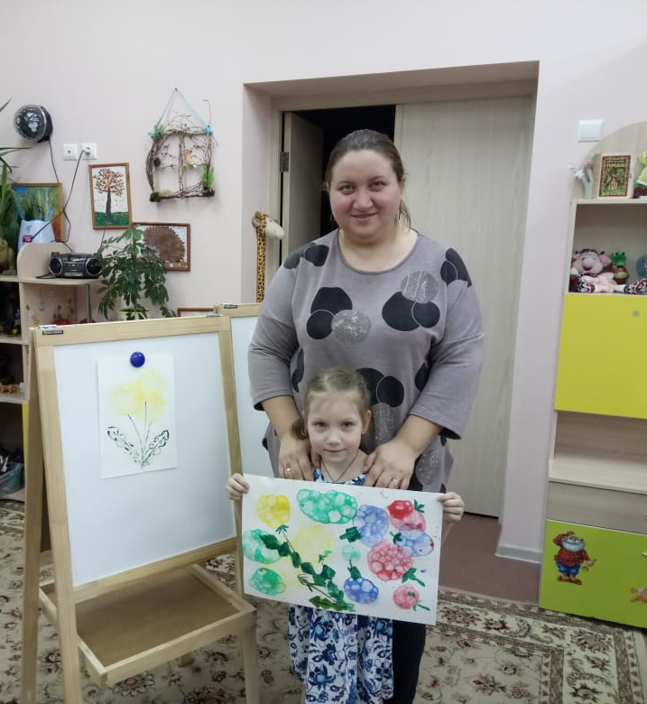
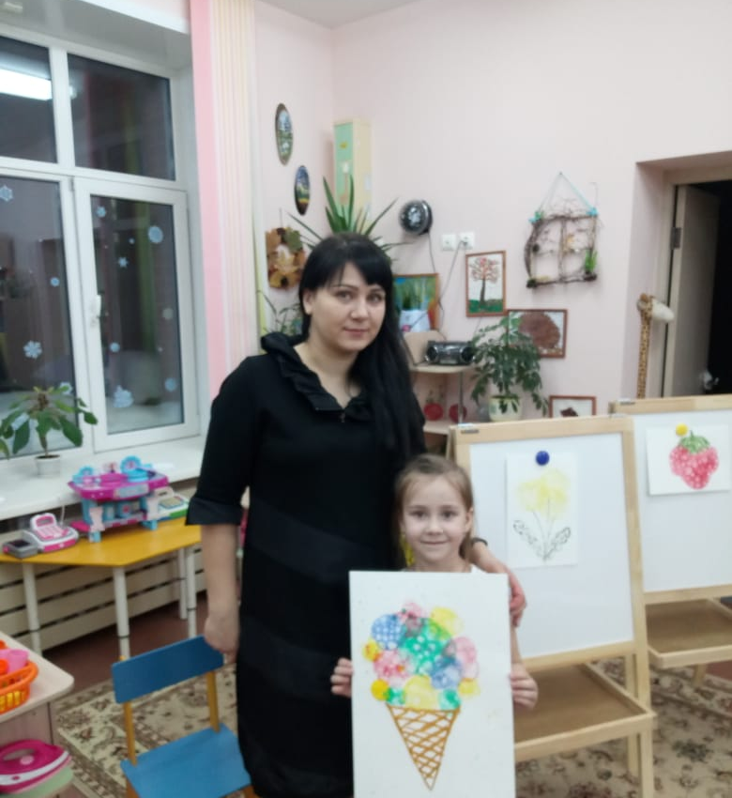

Slide 17
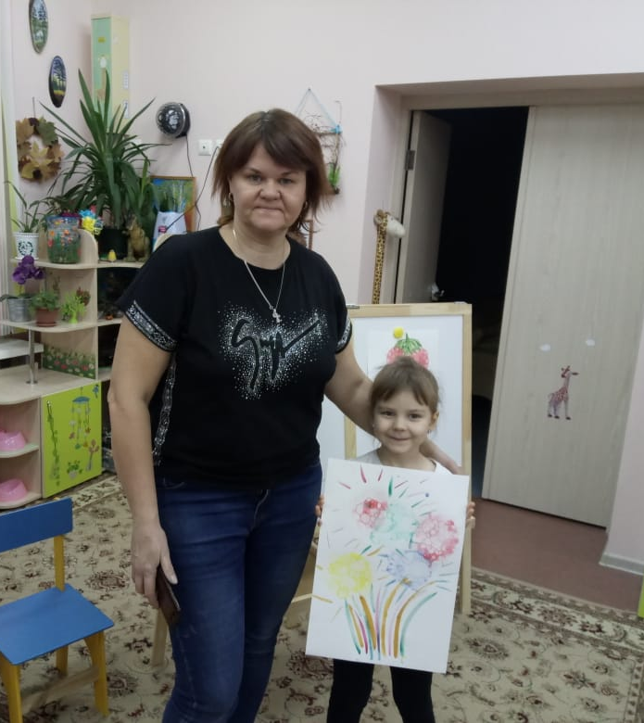
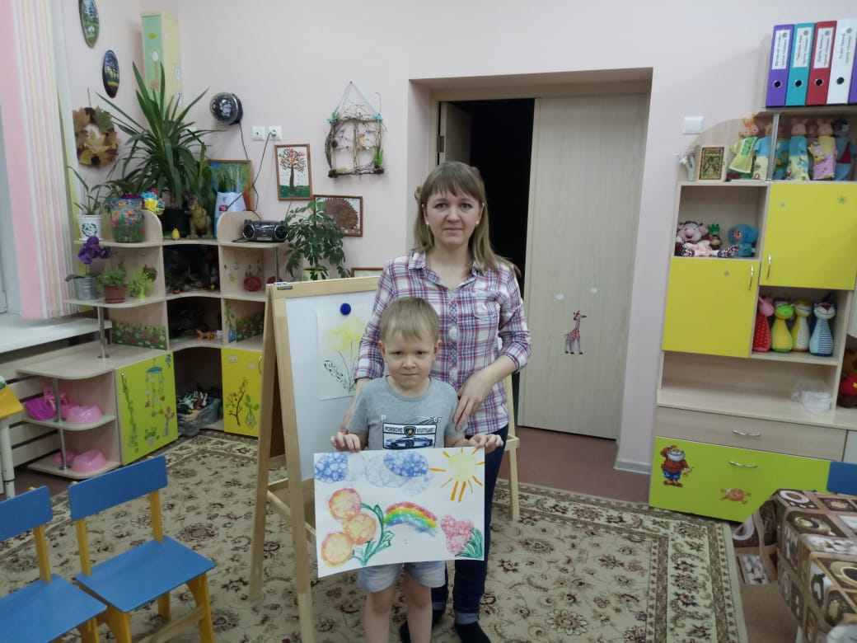
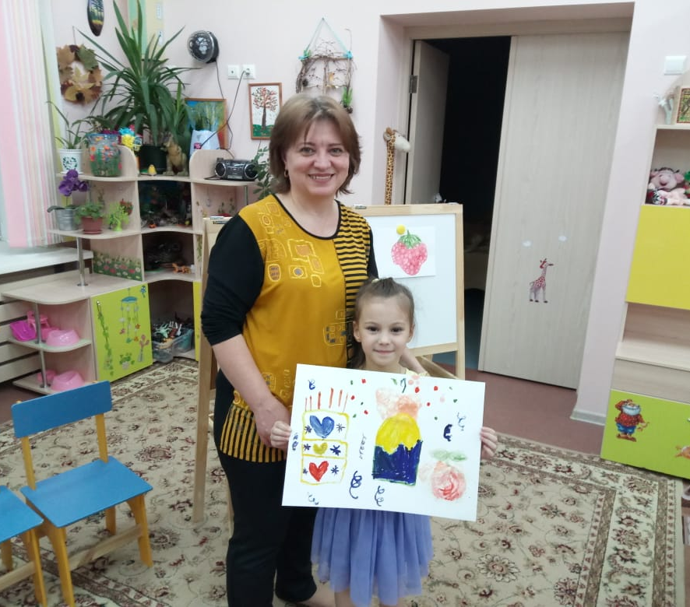

Slide 18
Вывод: проведение занятий с использованием нетрадиционных техник:
развивает уверенность в своих силах;
развивает пространственное мышление;
учит свободно выражать свой замысел;
побуждает к творческим поискам и решениям;
учит работать с разнообразным материалом;
развивает чувство композиции, ритма, колорита, цветовосприятия;
развивает чувство фактурности и объёмности;
развивает мелкую моторику рук;
развивает творческие способности, воображение и полёт фантазии.
Во время работы люди получают эстетическое удовольствие.

